Slide 1

CHÀO MỪNG CÁC CON
ĐẾN VỚI TIẾT HỌC

Slide 2


thước kẻ
dược sĩ
lướt ván
lướt sóng
ước mơ

Slide 3

Khám phá

Slide 4

ướp
ươm
ươm
Hoa mướp vàng ươm, bướm bay
rập rờn.

Slide 5
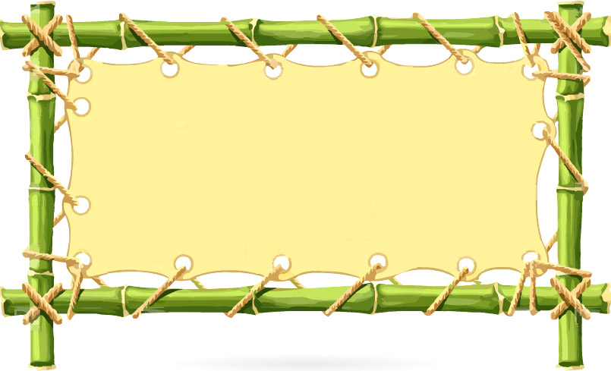
Bài 72: ươm ươp

Slide 6
Hình thành kiến thức mới

Slide 7
2
Đọc
ươm
ươp
b
ươm
bướm

Slide 8
2
Đọc
ươm
ươp
b
ươm
bướm
chườm
đượm
gươm
ướm
lượm
mướp
nượp
ướp

Slide 9
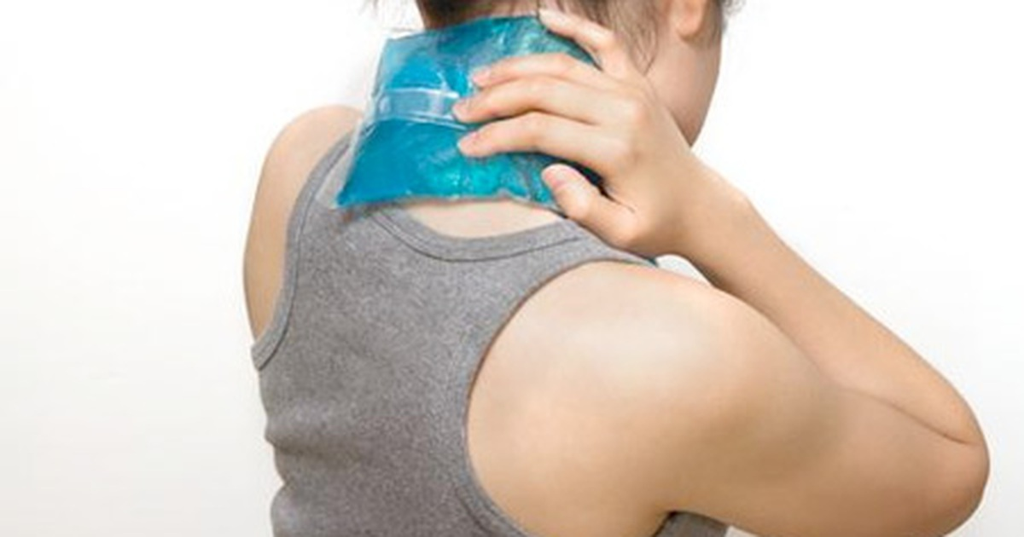
chườm

Slide 10
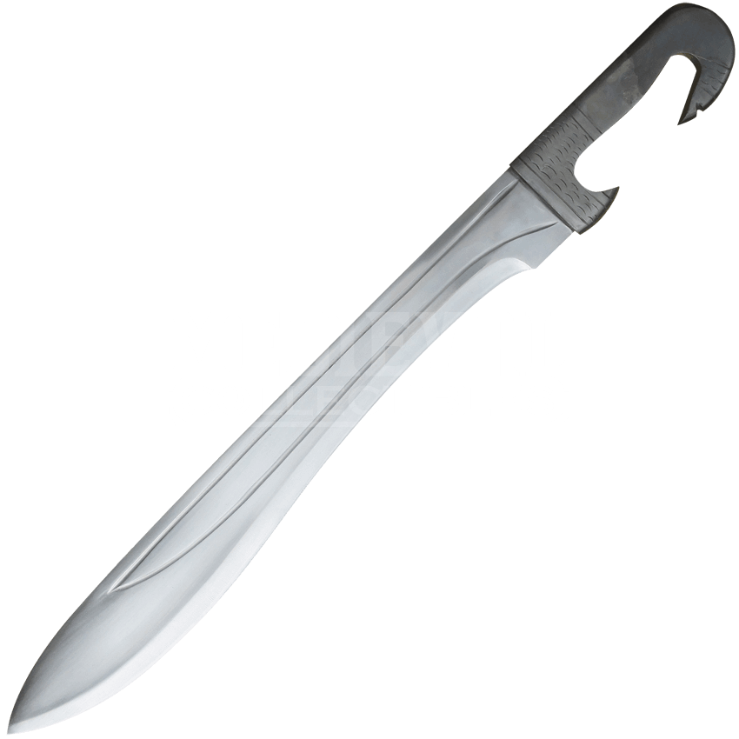
gươm

Slide 11
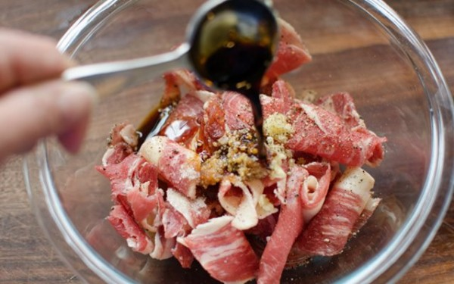
ướp

Slide 12
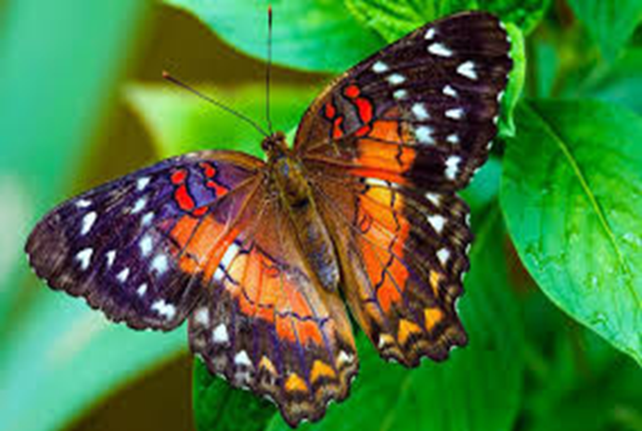
con bướm

Slide 13
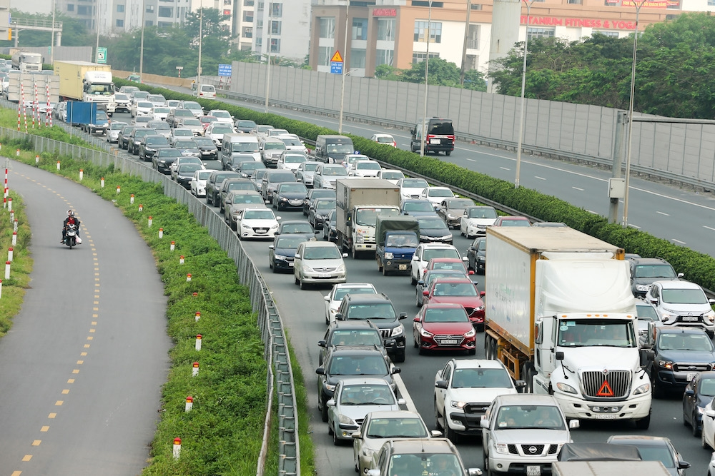
nườm nượp

Slide 14
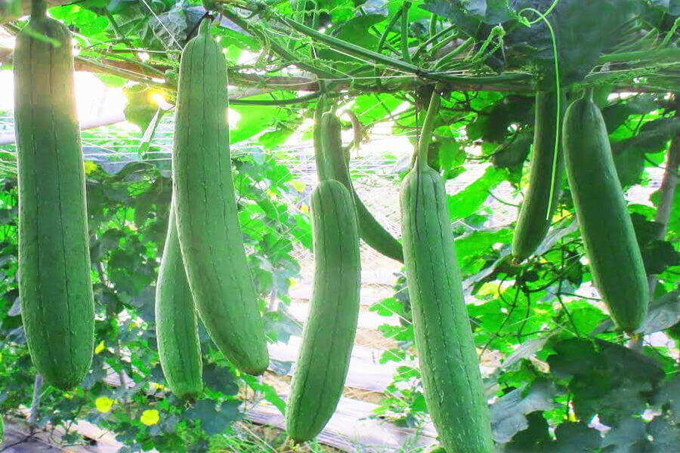
giàn mướp

Slide 15
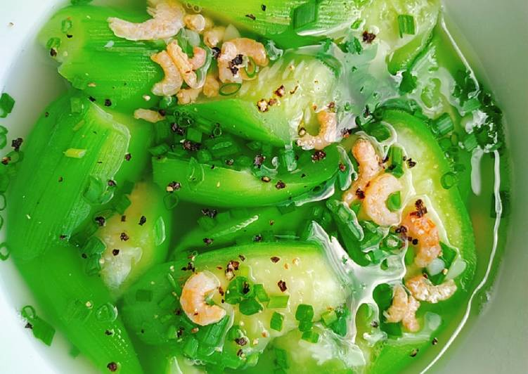
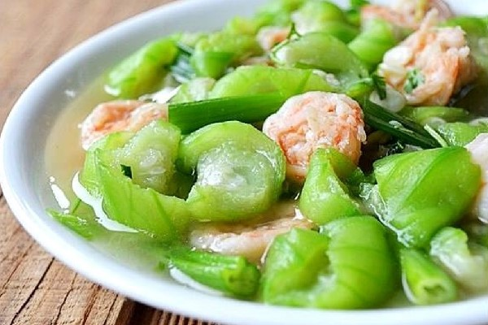

Slide 16

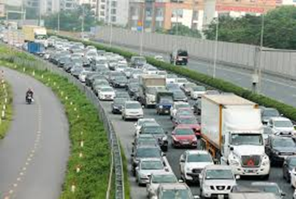

2
Đọc
ươm
ươp
b
ươm
bướm
chườm
đượm
gươm
ướm
lượm
mướp
nượp
ướp
Con bướm
Giàn mướp
Nườm nượp

Slide 17

2
Đọc
Mình cùng thi tài nào!
Hãy đoán từ có vần ươm qua tranh và đọc từ đó
Hãy đoán từ có vần ươp qua tranh và đọc từ đó

Slide 18
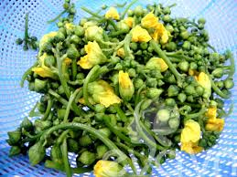
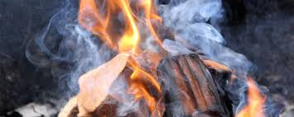
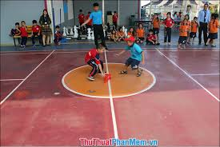
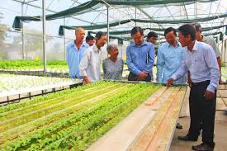
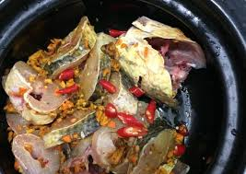

2
Đọc
nụ mướp
cháy đượm
cướp cờ
vườn ươm
ướp cá
Hồ Gươm

Slide 19
Hướng dẫn viết bảng
4

Slide 20
Tạm biệt

